Slide 1
3.4
Inula生态 – 脚手架
create-inula 介绍/ inula-cli 介绍

Slide 2
脚手架 – 什么是Inula-cli
Inula-cli是一款基于插件的前端应用开发框架。它能够为开发者带来：
丰富的内置插件功能
便捷的插件集成能力
01
02
03
选出优秀的项目，提供标准的项目实践。
相同配置适配不同项目，避免记忆繁琐的配置条目。
简单的项目示例。
即插即用，减少学习成本和试错成本。
Notes:
第一页太简单， 两个模板通过视频介绍，第五页视频可以不需要

Slide 3
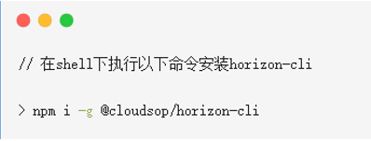
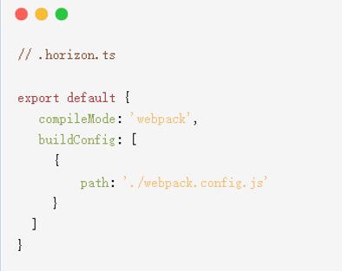
脚手架 – 如何使用Inula-cli
Inula-cli的所有功能都是通过命令触发，想要使用Inula-cli你需要先安装Inula-cli：
全局安装Horizon-cli
在项目中添加.inula.ts文件，配置你想要使用的功能，这里我们以构建功能为例：
接着在命令行执行inula-cli build，即可触发Inula-cli的构建功能。
Notes:
第一页太简单， 两个模板通过视频介绍，第五页视频可以不需要

Slide 4
脚手架 – Inula-cli功能
Inula-cli的所有功能都围绕插件展开，当前支持功能如下：
插件类型 | 详细功能
内置插件 | 本地开发构建
 | 生产构建
 | 接口mock能力
 | 远端服务器页面热更新能力
 | 远端服务器页面代理能力
自定义插件 | 开发者可以在本项目内开发自己的插件功能。
外部插件 | 通过下载其他开发者发布在npm的插件，集成到自己的项目内使用。
Notes:
第一页太简单， 两个模板通过视频介绍，第五页视频可以不需要

Slide 5
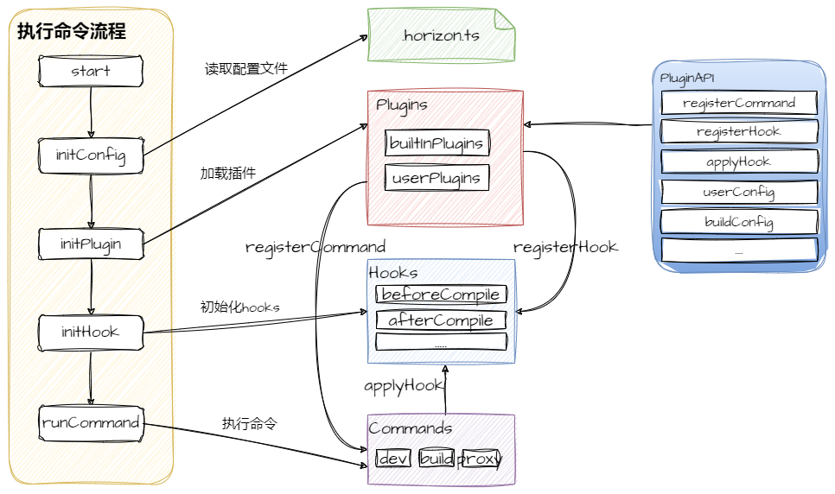
脚手架 – Inula-cli插件机制介绍
插件机制可以很方便地为Inula-cli集成各式各样的功能，用户可以通过配置自由搭配组合各式各样 的插件功能，插件加载流程如下：
Notes:
第一页太简单， 两个模板通过视频介绍，第五页视频可以不需要

Slide 6
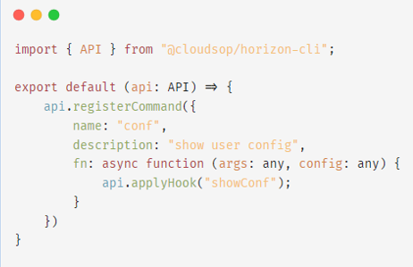
脚手架 – 插件文件介绍
在Inula-cli中，所有的能力都是通过插件来完成的。在Inula-cli里默认暴露一个api对象，接收该api对象，并默认导出该参数函数的js/ts文件都可以称为一个插件。
常见的插件写法如下：
Notes:
第一页太简单， 两个模板通过视频介绍，第五页视频可以不需要

Slide 7
脚手架 – 插件API介绍
API对象提供的核心方法和属性如下 ：
方法名称 | 方法描述
registerCommand( ) | 为Inula-cli添加一个可执行的命令
registerHook( ) | 注册一个hook，开发者可以在不同插件中通过applyHook触发。
applyHook( ) | 触发一个已经注册的hook。
userConfig | 用户插件配置
buildConfig | 用户构建配置
logger | api自带的日志组件，支持debug，info，warn，error四个级别。
Notes:
第一页太简单， 两个模板通过视频介绍，第五页视频可以不需要

Slide 8
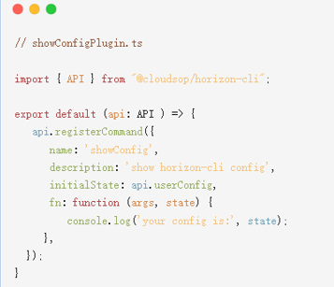
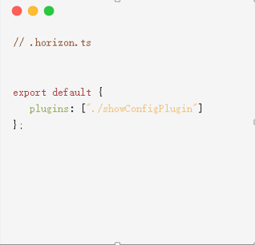
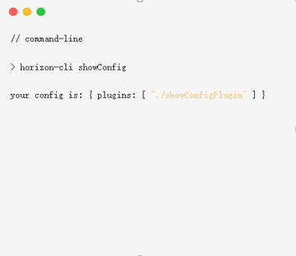
脚手架 – 为Inula-cli添加功能
除了Inula-cli自带的命令外，你可以自己开发插件为你的项目提供自定义命令，通过插件的registerCommand方法，你可以轻松的实现一个Inula-cli命令。
1、编写插件文件
2、在.horizon.ts文件中添加插件
3、在shell调用命令
Notes:
第一页太简单， 两个模板通过视频介绍，第五页视频可以不需要

Slide 9
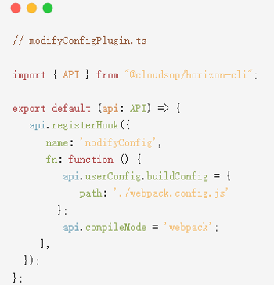
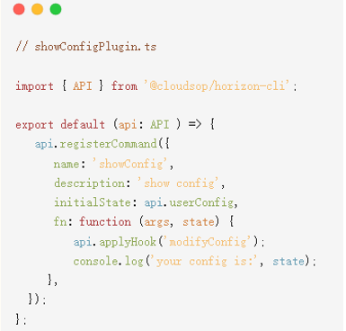
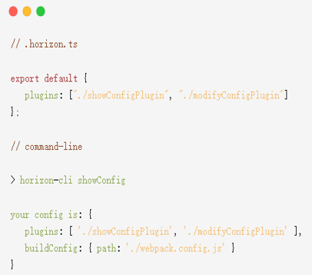
脚手架 – 插件hook能力
基于上面的插件，我们稍稍修改一下，展示一下hook能力。
1、编写hook插件文件
2、在原插件文件中添加hook触发
3、在.horizon.ts中添加hook插件，并触发命令
Notes:
第一页太简单， 两个模板通过视频介绍，第五页视频可以不需要

Slide 10
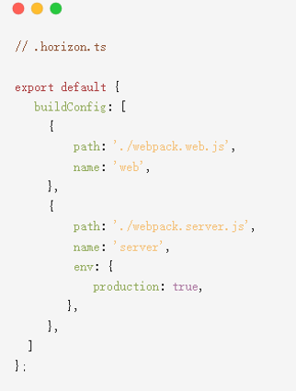
脚手架 – 内置插件（生产构建能力）
构建能力分为本地开发构建(dev构建)以及生产构建，分别通过dev命令以及build命令触发。
生产构建的目标是在本地生成可部署在服务器上的网页源代码，配置方式如下：
Notes:
第一页太简单， 两个模板通过视频介绍，第五页视频可以不需要

Slide 11
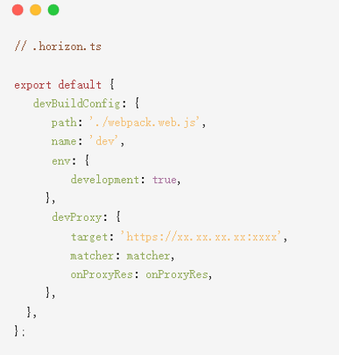
脚手架 – 内置插件（本地构建能力）
本地开发构建的目标是开发者可以使用项目代码在本地运行一个可访问的页面，
除了常规的构建配置文件信息外，本地开发构建的配置还支持一些关于调试的配置。
Notes:
第一页太简单， 两个模板通过视频介绍，第五页视频可以不需要

Slide 12
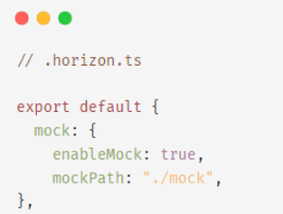
脚手架 – 内置插件（接口mock能力）
Mock功能广泛应用于前端开发中，Mock能力可以模拟出后端服务的各种响应情况，比如成功、失败、超时等情况，以及不同的数据返回，从而帮助我们更好地进行前端开发和测试。
Mock功能可以使得前端开发人员可以独立进行开发和测试，不会受到后端开发的进度影响，从而提高开发效率。
Mock能力在.inula.ts中的配置如下：
Notes:
第一页太简单， 两个模板通过视频介绍，第五页视频可以不需要

Slide 13
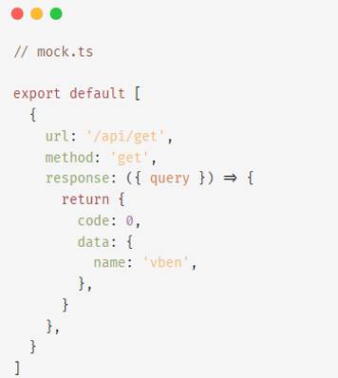
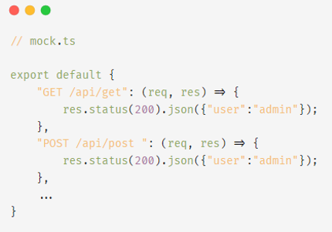
脚手架 – Inula-antd模板
Mock能力支持webpack和vite两种构建方式，这两种构建方式下的mock文件导出格式略有不同。
执行Inula-cli dev时，Inula-cli会自动读取mock目录下的文件模拟接口。
Webpack:
Vite:
Notes:
第一页太简单， 两个模板通过视频介绍，第五页视频可以不需要

Slide 14
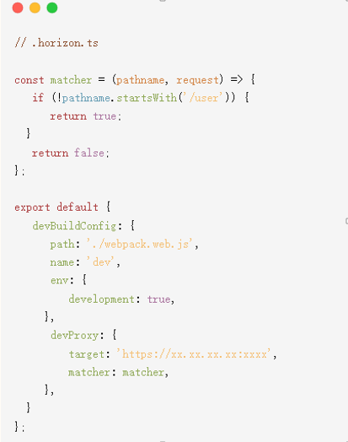
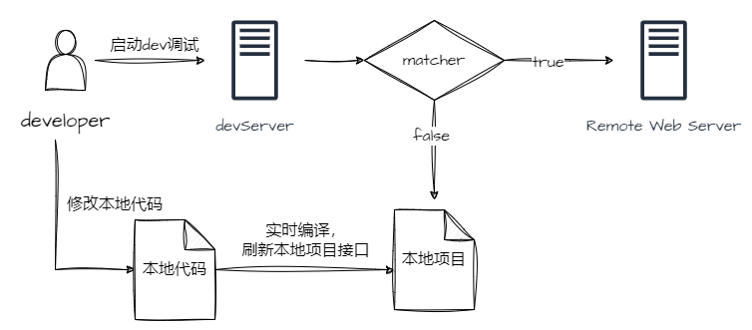
脚手架 – 内置插件（远端页面热更新能力）
远端页面热更新能力是指在不修改远端服务器文件的前提下，当开发者在本地调试、修改项目代码时， 可以实时在远端页面生效，并且能够与远端其他接口正常完成交互。
Notes:
第一页太简单， 两个模板通过视频介绍，第五页视频可以不需要

Slide 15
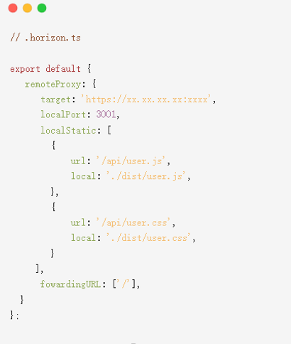
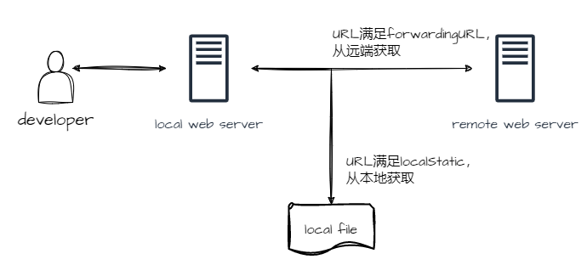
脚手架 – 远端静态接口代理
远端代理也是开发测试过程中常用能力之一，尤其是在开发大型项目时，需要修改其中的一个或多个接口时，可以使用远端代理将需要修改的客户端接口重定向到本地修改后的文件，快速进行问题分析和修改验证。
Notes:
第一页太简单， 两个模板通过视频介绍，第五页视频可以不需要

Slide 16
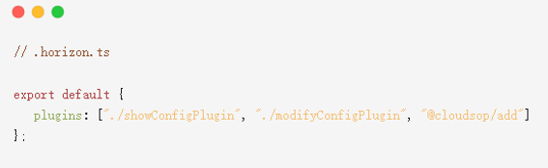
脚手架 – 集成外部插件
除了使用内置的插件命令以及自己开发插件之外，Inula-cli也支持集成其他开发者发布在npm仓库的插件。
1、通过npm下载对应插件，例如npm –save-dev @choudsop/add。
2、在.inula.ts配置文件中配置对应插件路径。
Notes:
第一页太简单， 两个模板通过视频介绍，第五页视频可以不需要

Slide 17
元框架（快速搭建Inula应用，提供最佳实践）
元框架
Inula元框架24年的重点：
整合社区优秀生态，提供开发全流程最佳实践方案
AI多模态生成应用Demo
提供响应式的使用例子
整合社区优秀生态
样式
图表
单元测试
自动化测试
文档建设
tailwindcss
echart
@testing-library
Playwright
storybook
AI多模态生成应用代码
文本方式生成
图片方式生成
Schema方式生成
编译构建
开发
整合组件最佳实践
服务端
多端
Vite
状态管理器
路由
BFF
依托开源伙伴
Webpack
国际化
请求管理
SSR
移动端
Webpack
-> Rspack
静态资源优化
响应式组件（表格）
服务端组件
小程序
插件机制（上面所有能力基于插件、用户也可以扩展插件）
虚拟DOM渲染
响应式渲染
Notes:
第一页太简单， 两个模板通过视频介绍，第五页视频可以不需要

